Slide 1



Análise de Experimentos em Genética e Melhoramento de Plantas Princípios Básicos Da Experimentação e Suas Implicações Na Genética e No Melhoramento De Plantas
Universidade Federal de Lavras Departamento de Biologia Programa de Pós-Graduação em Genética e Melhoramento de Plantas
Universidade Federal de Lavras Departamento de Biologia Programa de Pós-Graduação em Genética e Melhoramento de Plantas
PGM522: Análise de Experimentos em Genética e Melhoramento de Plantas
Aula 03: Princípios Básicos Da Experimentação e Suas Implicações Na Genética e No Melhoramento De Plantas
Vinícius Quintão Carneiro
vinicius.carneiro@ufla.br
Vinícius Quintão Carneiro
vinicius.carneiro@ufla.br

Slide 2
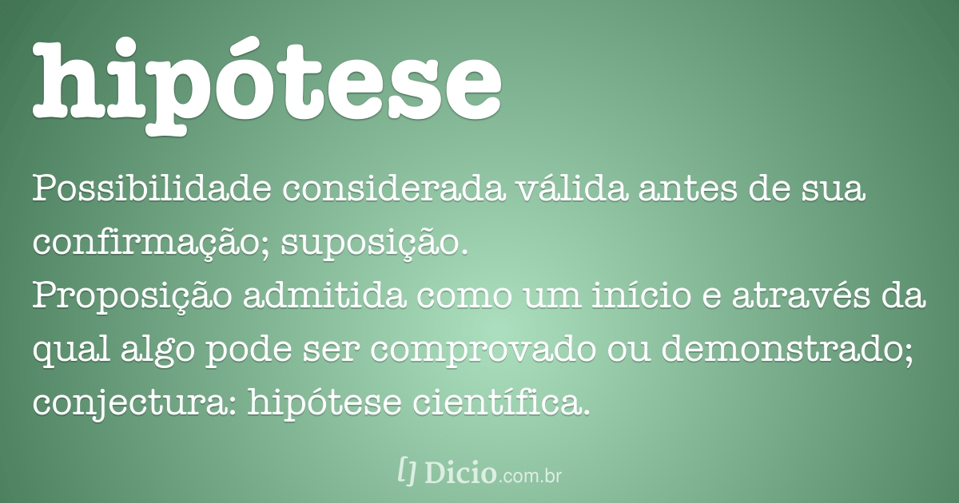
Conceitos Importantes

Slide 3

O que é uma hipótese? (Estatística)
Suposição quanto ao valor de um parâmetro populacional ou uma afirmação quanto a natureza de uma população.
Exemplos
Ensaios de competição entre linhagens, híbridos, clones.
Ensaios de valor de cultivo e uso (VCU)
Avaliação de progênies visando seleção.
Intuito é estimar GS.
H₀: m₁ = m₂ = ... = m_{t} ; todos os possíveis contrastes entre as médias dos tratamentos, são estatisticamente nulos
Existe variabilidade entre os genótipos avaliados $σ_{g}^{2}=0$

Slide 4
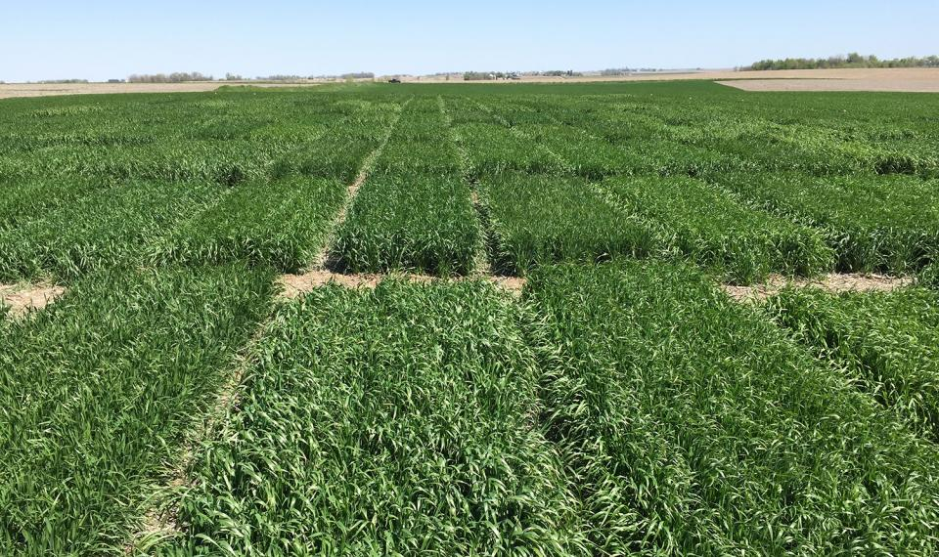
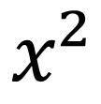
Como Testar as Hipóteses?
F
t
$$x²$$
Fonte: https://cropwatch.unl.edu/2017/compare-varieties-winter-wheat-field-days-june

Slide 5
Estatística Experimental (Experimentação)
Fisher (1935): Matemática aplicada a dados de observações.
Snedecor (1946): Área da ciência que fornece os métodos para o estudo de experimentos, seu planejamento, instalação, execução, análise dos dados e interpretação dos resultados.
Finney (1962): Ciência que nos auxilia na pesquisa de problemas quantitativos, nos quais a variabilidade do material obscurece relações simples.

Slide 6
Experimento
Trabalho científico, previamente planejado com base nos fundamentos do método científico e dos princípios básicos da experimentação, que tem por objetivo comprovar uma hipótese científica ou um fenômeno.
Ex: Ensaios de Valor de Cultivo e Uso (Feijão)
Tratamento: Elemento ou os elementos cujos efeitos se desejam medir, avaliar ou comparar em um experimento.
Melhoramento de plantas: Tratamento -> Genótipos
Híbrido de milho, linhagens de feijão, clones de cana de açúcar, progênies (FMI, FIC, FE).

Slide 7

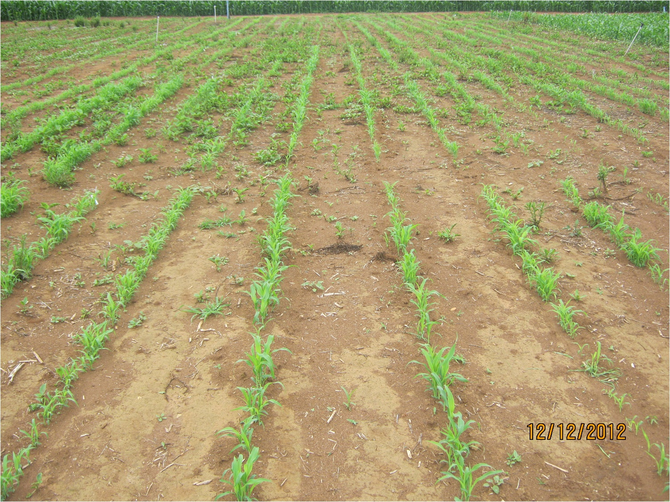

Unidade Experimental (Parcela)
Unidade que vai receber o tratamento e fornecer os dados que deverão refletir seu efeito.
.
.
.
.
.
.
.
.
.
.
.
.
.
.
.
.
.
.
.
.
.
.
.
.
Fonte: Nunes, 2012

Slide 8
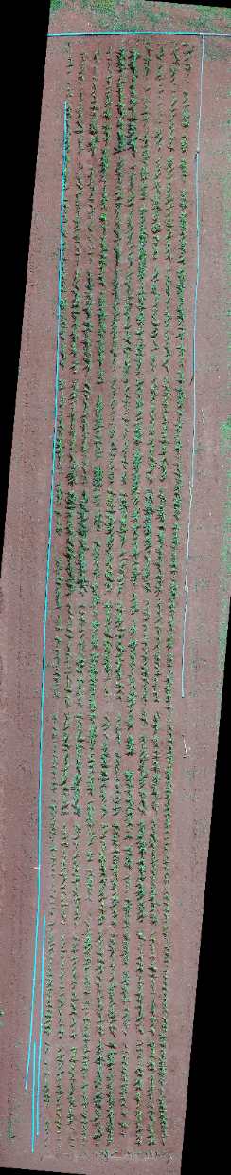

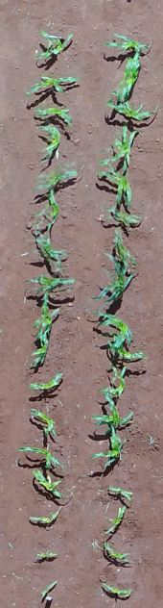
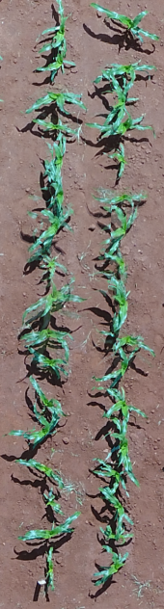
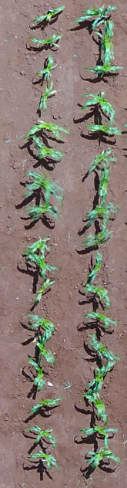
Unidade Experimental (Parcela)

Slide 9
Unidade Experimental
(Parcela)

Slide 10
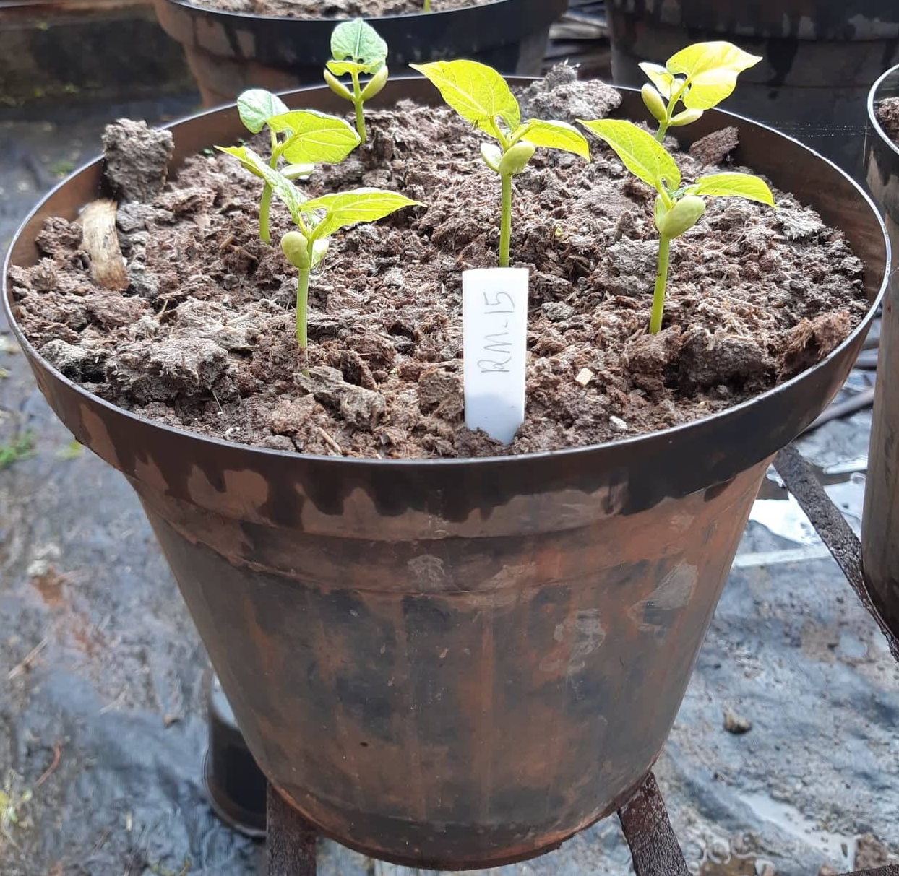
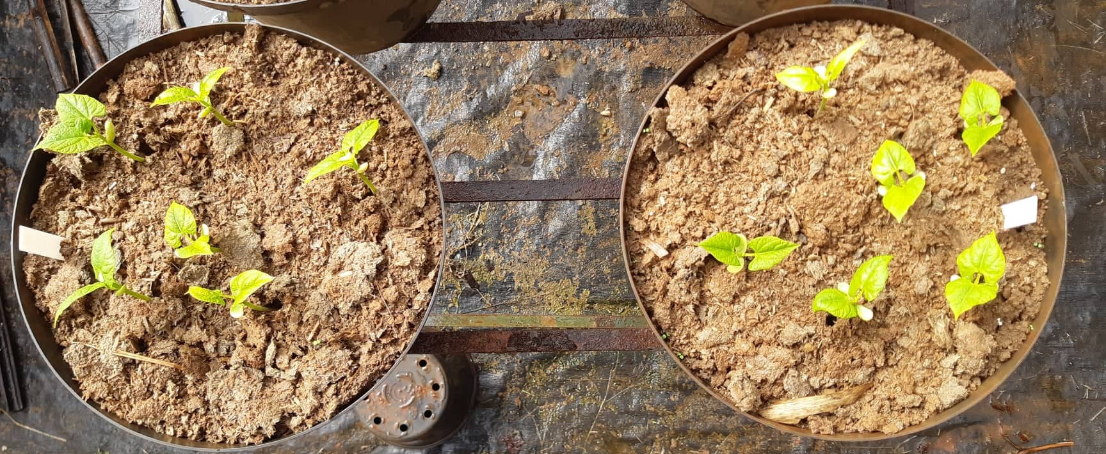
Unidade Experimental
(Parcela)

Slide 11
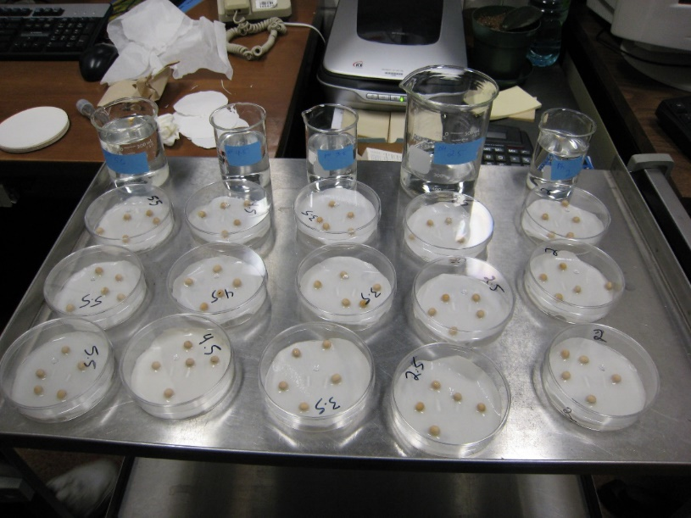

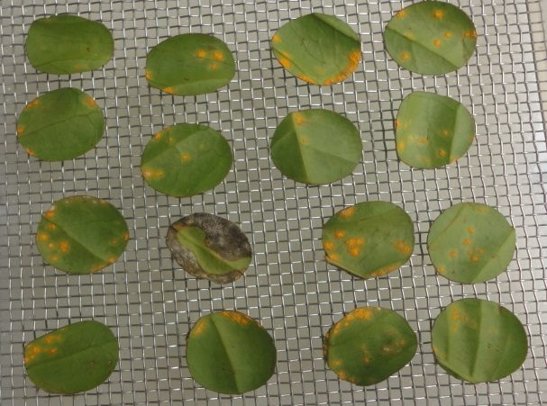
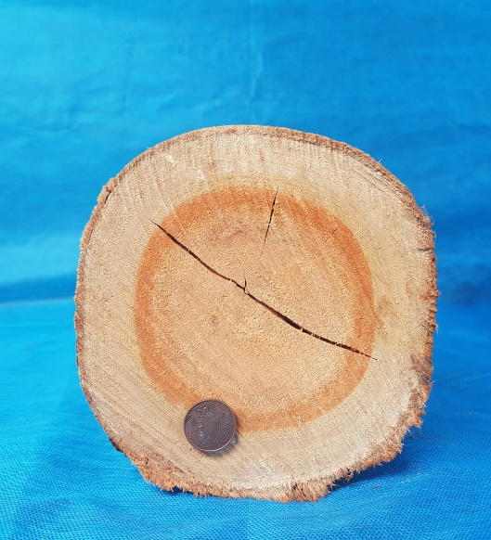
Unidade Experimental
(Parcela)

Slide 12
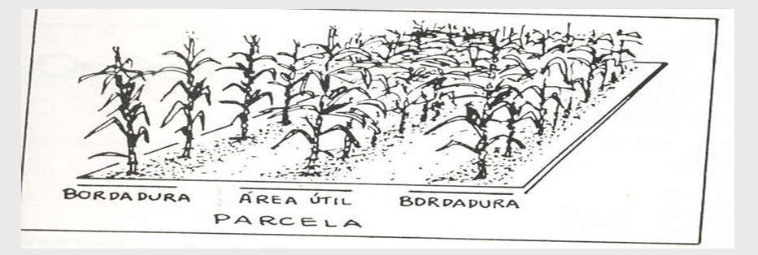
Bordadura
Parte do tratamento genético que pertence a parcela, recebem os tratamentos, como o restante das plantas do tratamento, mas não é considerado na análise dos dados.

Slide 13
Bordadura

Slide 14
Bordadura
P1
P2
P3
B
B
B
B
B

Slide 15
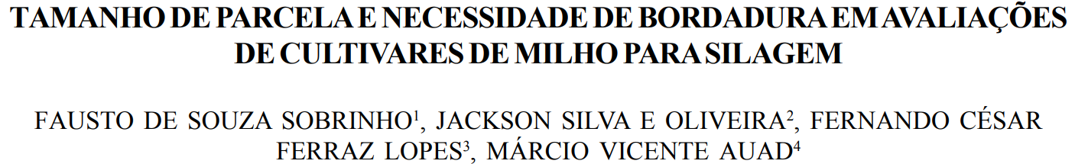
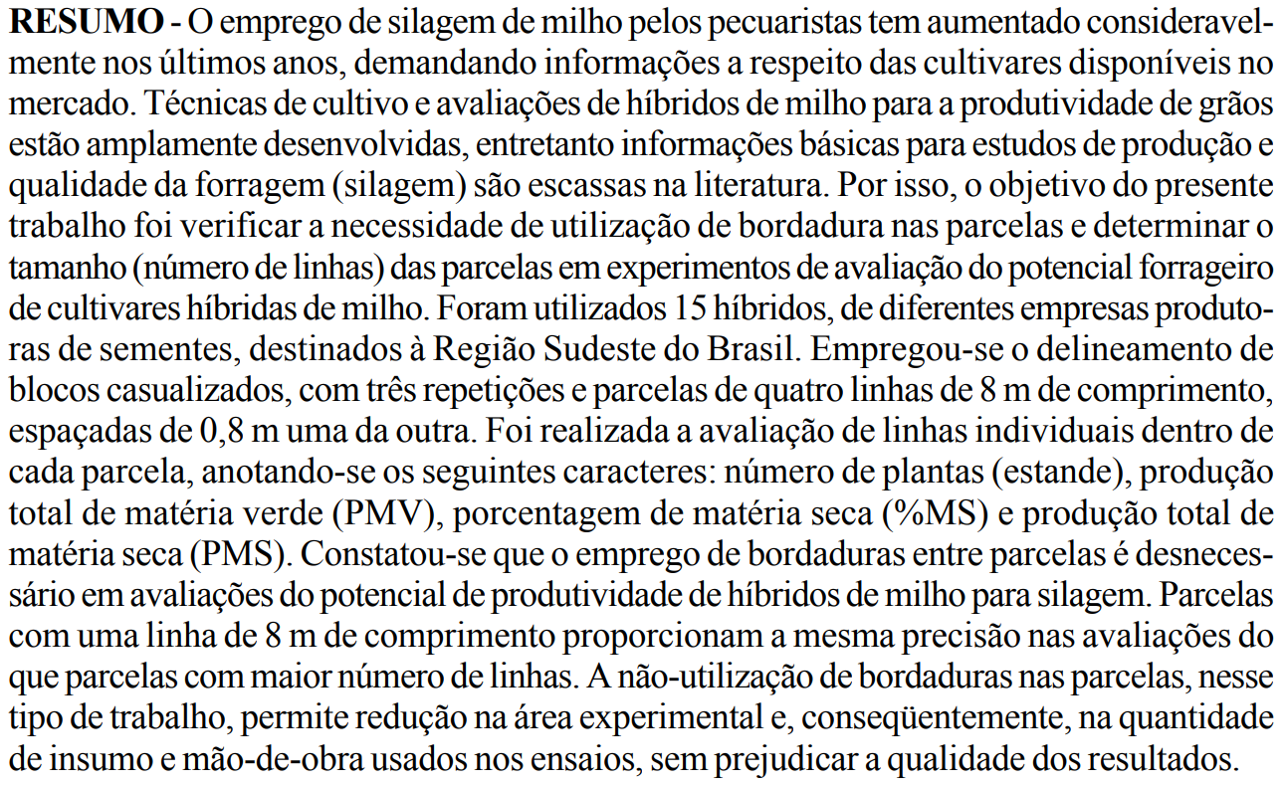
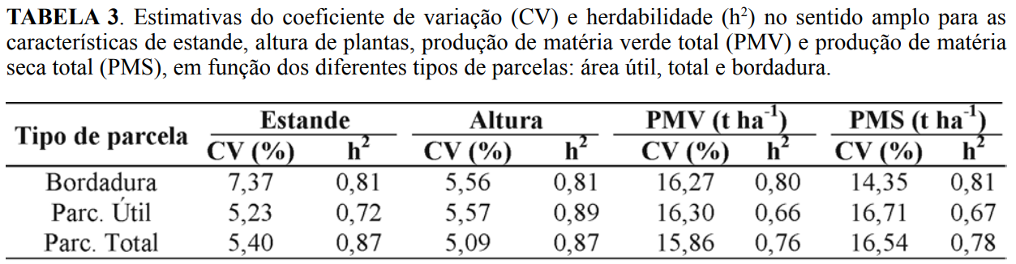
Bordadura

Slide 16
Importância dos princípios da experimentação no melhoramento de plantas
F = G + M
V(F) = V(G) + V(M) + 2COV(G,M)
V(G) = V(F) – V(M) – 2COV(G,M)
Como estimar V(M) e COV(G,M)?

Slide 17
Princípios Básicos Da Experimentação Como estimar a variância ambiental V(M)? REPETIÇÃO

Slide 18
Princípios Básicos Da Experimentação Como estimar a variância ambiental V(M)?
Repetição: consiste em aplicar o mesmo tratamento a várias unidades experimentais de um experimento.
Permite obter a estimativa do erro experimental e da variância ambiental V(M)
Experimento 1
1 | 1 | 3
3 | 2 | 1
2 | 3 | 2

Slide 19
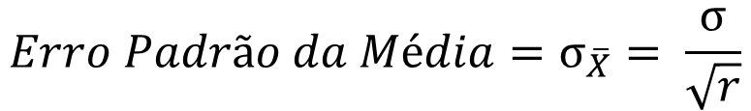
Determinação do número de repetições
Número de repetições
Erro Experimental
Precisão Experimental
$${Erro Padrão da Média=σ}_{\overline{X}}= \frac{σ}{\sqrt{r}}$$

Slide 20
Determinação do número de repetições
Parcelas |  | Repetições | 1988 |  | 1989
 |  |  | CV(%) | h² | CV(%) | h²
Linhas | Comprimento
1 | 1,2 | 3 | 34,37 | 0,3391 | 25,47 | 0,4650
1 | 1,2 | 6 | 32,51 | 0,6830 | 27,58 | 0,6637
3 | 0,6 | 3 | 29,00 | 0,5542 | 22,57 | 0,5537
3 | 0,6 | 6 | 28,18 | 0,7509 | 21,55 | 0,6795

Slide 21
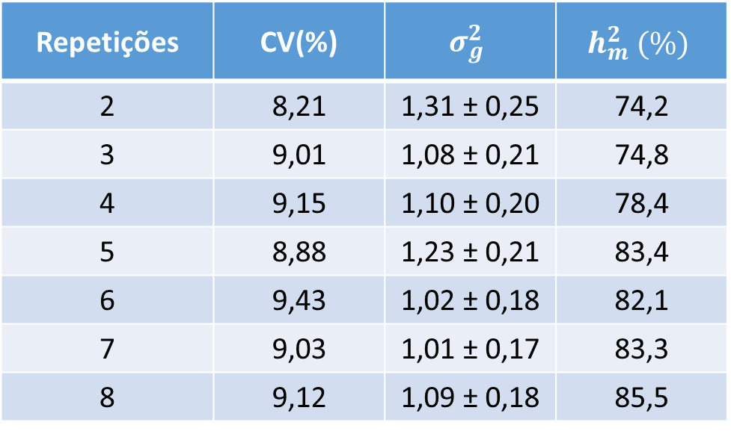
Determinação do número de repetições
Repetições | CV(%) | $$σ_{g}^{2}$$ | $$h_{m}^{2} (\%)$$
2 | 8,21 | 1,31 ± 0,25 | 74,2
3 | 9,01 | 1,08 ± 0,21 | 74,8
4 | 9,15 | 1,10 ± 0,20 | 78,4
5 | 8,88 | 1,23 ± 0,21 | 83,4
6 | 9,43 | 1,02 ± 0,18 | 82,1
7 | 9,03 | 1,01 ± 0,17 | 83,3
8 | 9,12 | 1,09 ± 0,18 | 85,5

Slide 22
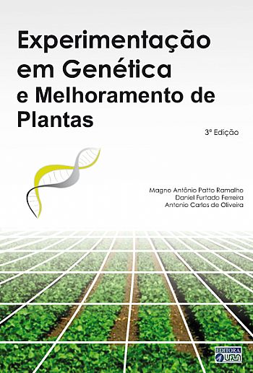
Repetição
Fatores que interferem no número de repetições
Número de tratamentos
Disponibilidade de tratamento genético
Disponibilidade de área experimental
Número de ambientes
Porcentagem desejada de discriminação dos tratamentos
Capítulo 9

Slide 23
Número de tratamentos
Experimentos com poucos tratamentos necessitam de maior número de repetições, isto porque deve existir um número apropriado de graus de liberdade para a estimativa do erro experimental (Pimentel Gomes, 1990).
Indicações:
Pelo menos 20 parcelas
Pelo menos 10 graus de liberdade para o resíduo

Slide 24
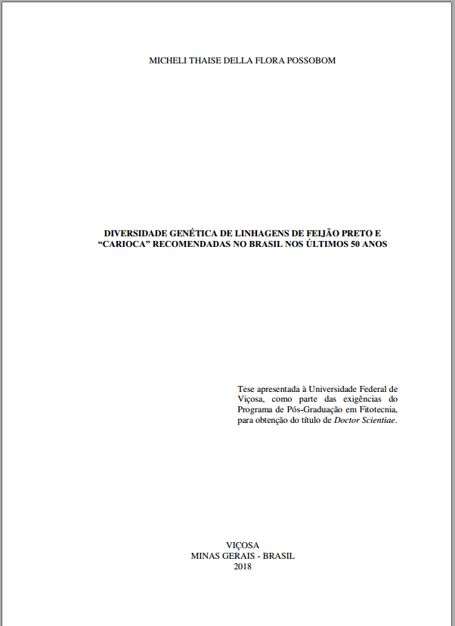
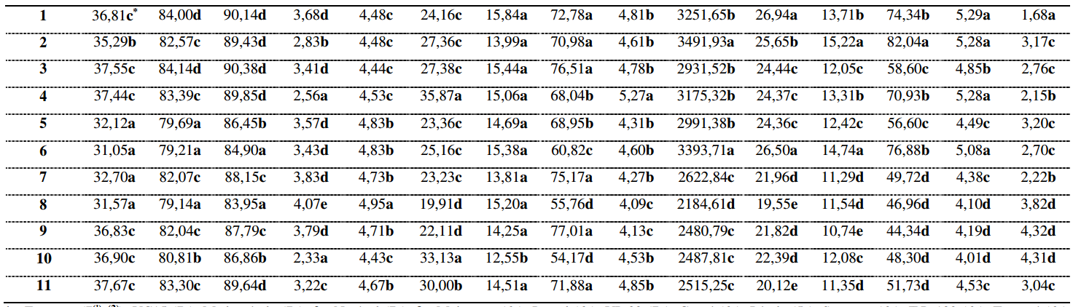
Disponibilidade de tratamentos genéticos
Cultivares
NGP

Slide 25
Parcelas |  | CV(%) | h²
C | L
1 | 1 | 29,86 | 0,5336
2 | 1 | 26,06 | 0,4871
3 | 1 | 22,53 | 0,6742
4 | 1 | 24,00 | 0,5294
5 | 1 | 23,67 | 0,6671
6 | 1 | 19,78 | 0,6889
7 | 1 | 22,80 | 0,6458
8 | 1 | 23,20 | 0,6257
1 | 2 | 25,67 | 0,5993
2 | 2 | 20,97 | 0,7326
3 | 2 | 19,05 | 0,7310
4 | 2 | 19,06 | 0,6636
5 | 2 | 18,86 | 0,7087
6 | 2 | 18,86 | 0,6906
7 | 2 | 18,05 | 0,7329
8 | 2 | 17,97 | 0,7137
ub = 1 linha x 0,6 metros

Slide 26
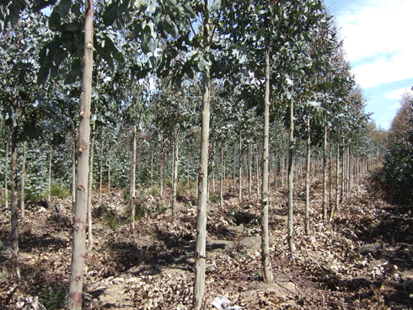
Disponibilidade de área experimental
Culturas Perenes
Alternativas:
Redução da parcela
Single Tree Plot
http://www.ecosmagazine.com/?paper=EC11122

Slide 27

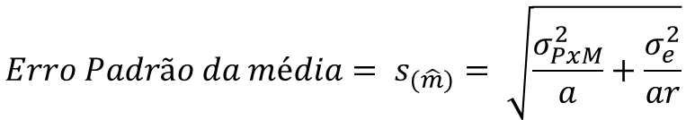
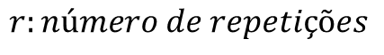
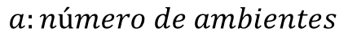
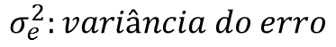
Ambientes vs Repetições
F = G + M + GxM
$$Erro Padrão da média= s_{(\hat{m})}= \sqrt{\frac{σ_{PxM}^{2}}{a}+\frac{σ_{e}^{2}}{ar}}$$
Ambientes
Repetições
$$σ_{PxM}^{2}:variância da interação progênies x ambientes$$
$$σ_{e}^{2}:variância do erro$$
$$a:número de ambientes$$
$$r:número de repetições$$
4 experimentos
8 Parcelas
2 repetições

Slide 28

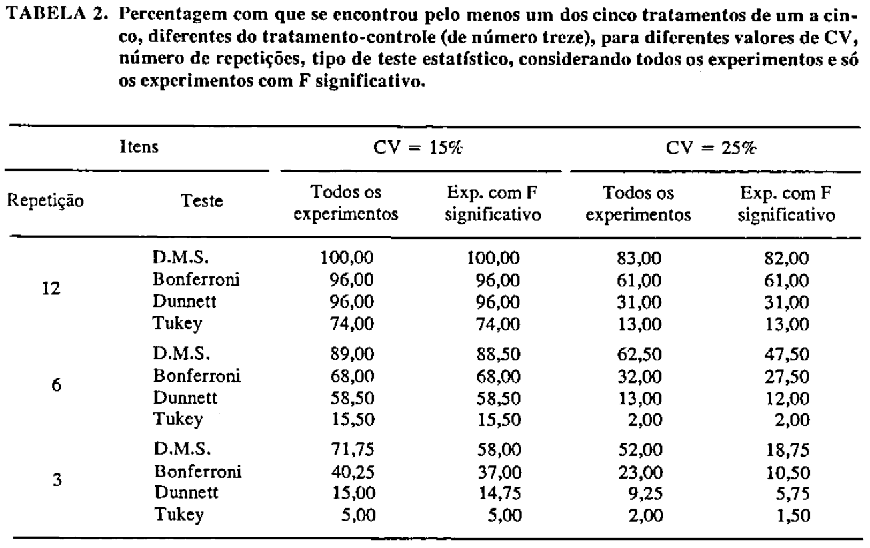
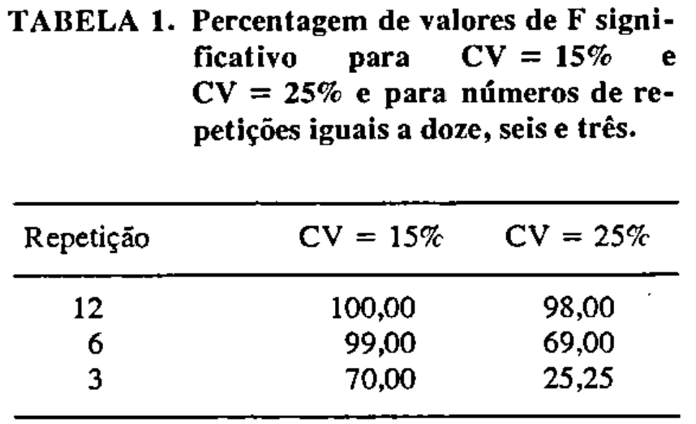
Discriminação dos Tratamentos

Slide 29
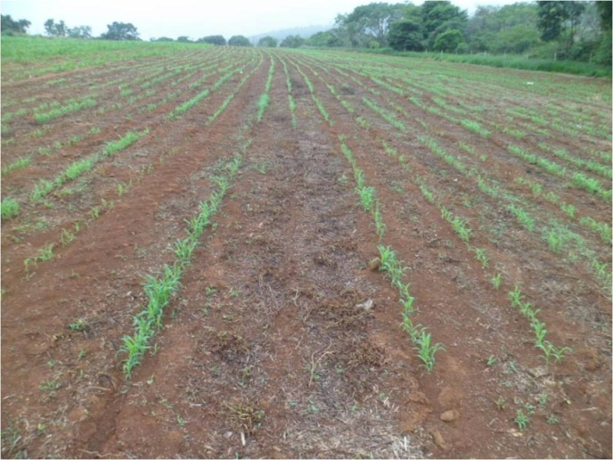
Erro Experimental
Variações aleatórias entre unidades experimentais (parcelas) que receberam o mesmo tratamento.
Efeito de fatores que atuam de forma aleatória e que não são passíveis de controle pelo experimentador.
F = G + M
V(F) = V(G) + V(M) + 2COV(G,M)
V(G) = V(F) – V(M) – 2COV(G,M)

Slide 30
Erro Experimental
Fatores que afetam o erro experimental
Heterogeneidade do solo
Heterogeneidade dos tratamentos genéticos
Tamanho e forma das parcelas
Efeito de estande
Efeito de competição entre plantas
Capítulo 10

Slide 31
Heterogeneidade do Solo
Razões
Erosão: áreas declivosas
Contínua implantação de experimentos
Experimentos visando estudo de adubação
Como mitigar:
Conhecer a área: quantificar a heterogeneidade (experimentos em branco)
Plantio comercial
Plantio de adubação verde
Rotação de culturas
Controle local – Delineamentos experimentais
Utilizar adubações pesadas
Análise de covariância (análise de solo por parcela)

Slide 32
Heterogeneidade dos Tratamentos Genéticos
Inicial – Obtenção de populações segregantes
MELHORAMENTO
(Hibridação)
Intermediária – Condução das populações segregantes
Final – Avaliação e recomendação de cultivares
Parcelas experimentais que recebem o mesmo tratamento podem apresentar plantas com constituição genética diferente
Tratamentos Genéticos
Populações (F₂ , F₃ , F₄ ,...)
Progênies
Meio irmãos
Irmãos completos
Endogâmicas
Cultivares
Linhagens
Híbridos (Simples, duplo, triplo)
Clones
Essas diferenças genéticas podem contribuir para aumentar a estimativa do erro experimental
Alternativa: utilizar número de plantas que representa a variabilidade genética dos tratamentos genéticos

Slide 33
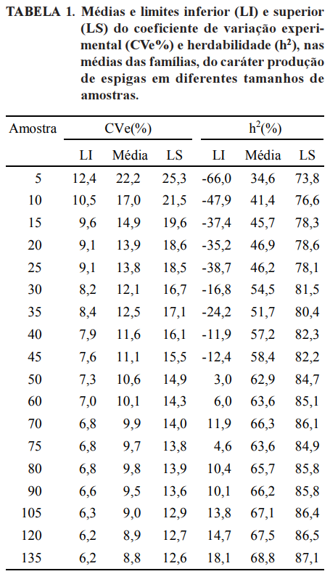

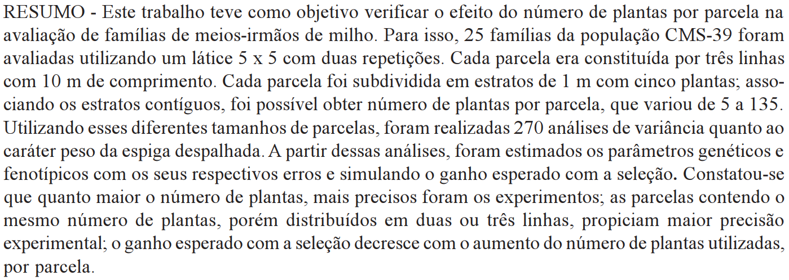
Heterogeneidade dos Tratamentos Genéticos

Slide 34
Para pensar!
Experimento com progênies de espécies perenes – Eucaliptus
Tamanho das parcelas: 5 a 6 plantas
Esse tamanho de parcela representa eficientemente a progênie?
Existe diferença genética entre plantas dentro das parcelas?
Pode existir diferença genética entre parcelas do mesmo tratamento em repetições diferentes?

Slide 35
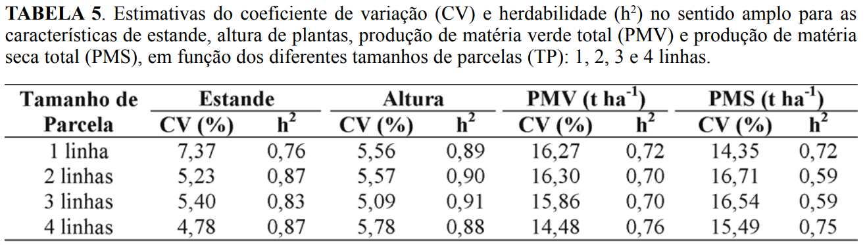
Tamanho das Parcelas

Slide 36
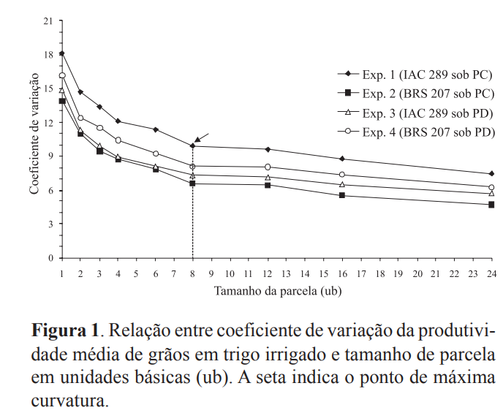
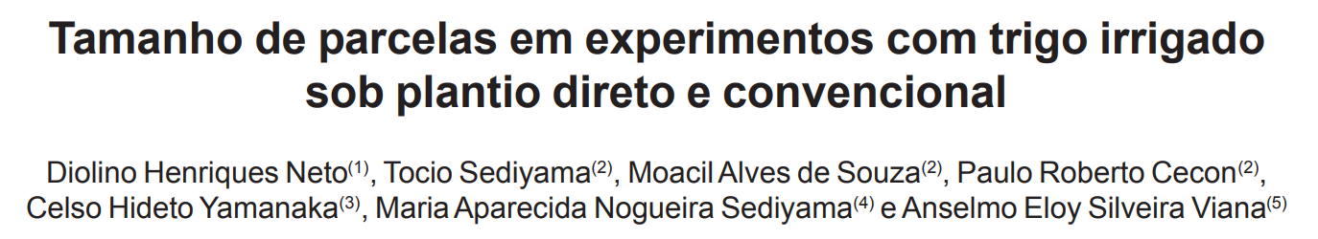
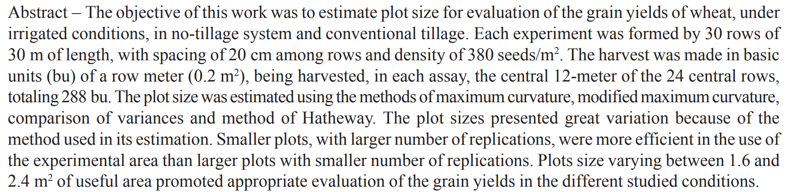
Tamanho das Parcelas
ub = 0,2 m²

Slide 37
Tamanho das Parcelas

Slide 38
Parcelas |  | CV(%) | h²
C | L
1 | 1 | 29,86 | 0,5336
2 | 1 | 26,06 | 0,4871
3 | 1 | 22,53 | 0,6742
4 | 1 | 24,00 | 0,5294
5 | 1 | 23,67 | 0,6671
6 | 1 | 19,78 | 0,6889
7 | 1 | 22,80 | 0,6458
8 | 1 | 23,20 | 0,6257
1 | 2 | 25,67 | 0,5993
2 | 2 | 20,97 | 0,7326
3 | 2 | 19,05 | 0,7310
4 | 2 | 19,06 | 0,6636
5 | 2 | 18,86 | 0,7087
6 | 2 | 18,86 | 0,6906
7 | 2 | 18,05 | 0,7329
8 | 2 | 17,97 | 0,7137
2,4 m²
Formato da Parcela
ub = 1 linha x 0,6 metros
2,4 m²

Slide 39
Efeito de Estande
Estande: Número de plantas produtivas da parcela ao ser colhida
A ocorrência de falhas nas parcelas experimentais contribui para aumentar o erro experimental.

Slide 40

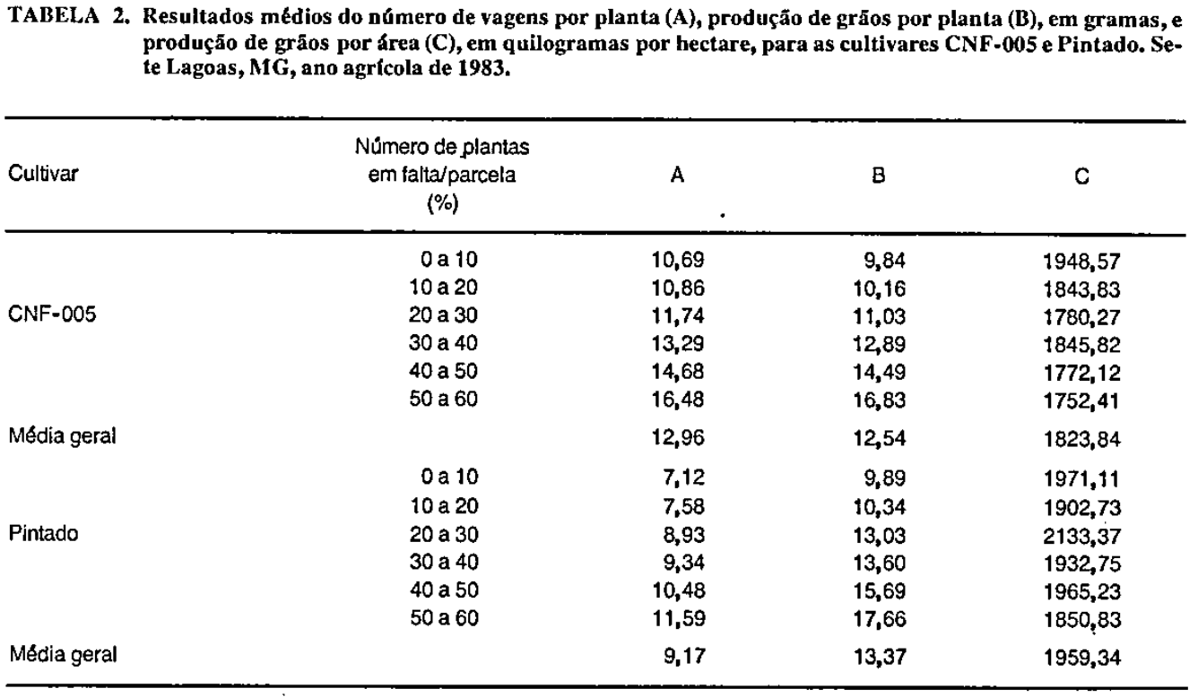
Efeito de Estande

Slide 41
Efeito de Estande Soluções
Colheita somente de plantas competitivas
Fórmulas de Correção
Zuber (1942)
Zuber modificado por Vencovsky & Cruz (1991)
Análise de covariância

Slide 42
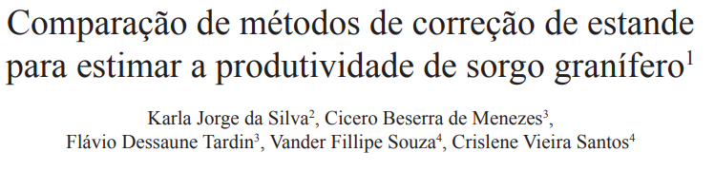
Efeito de Estande Soluções

Slide 43
Influência do Efeito de Competição
Os tratamentos das parcelas vizinhas a um determinado tratamento podem influenciar o seu desempenho. Exemplos:
Plantas altas e baixas
Ensaios com diferentes herbicidas
Adubação diferenciada
Ocasiona aumento do erro experimental.

Slide 44
Influência do Efeito de Competição
Soluções:
Ampliação do espaço entre linhas
Soja (Fehr, 1987)
Espaçamento (cm) | Competição (%)
100 | 2,6
75 | 5,3
50 | 8,0
25 | 17,6
Principal solução: Uso de Bordaduras

Slide 45
Princípios Básicos Da Experimentação Como estimar a COV(G,M)? CASUALIZAÇÃO

Slide 46
Princípios Básicos Da Experimentação Como estimar a COV(G,M)?
Casualização: consiste em distribuir ao acaso os tratamentos às unidades experimentais de um experimento.
Evita que algum dos tratamentos seja sistematicamente favorecido ou desfavorecido por fatores fora de controle do pesquisador.
Sem Casualização vs Com Casualização
1 | 1 | 1
2 | 2 | 2
3 | 3 | 3
1 | 2 | 3
3 | 1 | 2
2 | 3 | 1

Slide 47
Princípios Básicos Da Experimentação CONTROLE LOCAL

Slide 48
Princípios Básicos Da Experimentação
Controle Local: Arranjos na distribuição dos tratamentos de modo a atenuar os problemas de heterogeneidade ambiental.
-
+

Slide 49
Delineamento Experimental
Maneira como os tratamentos são designados às unidades experimentais.

Slide 50
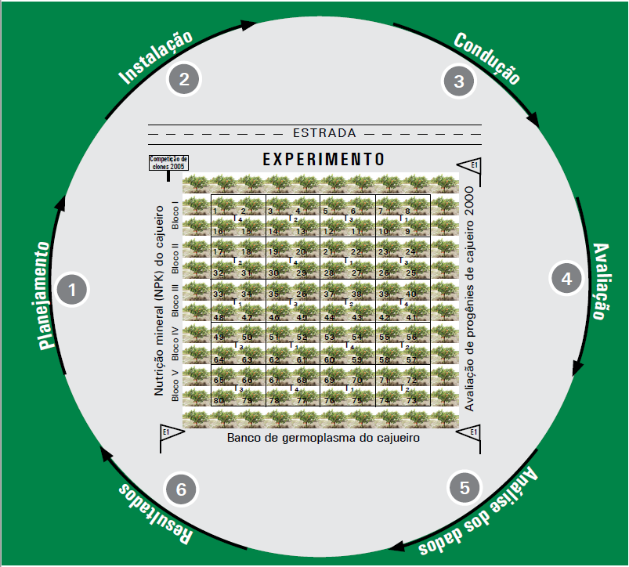
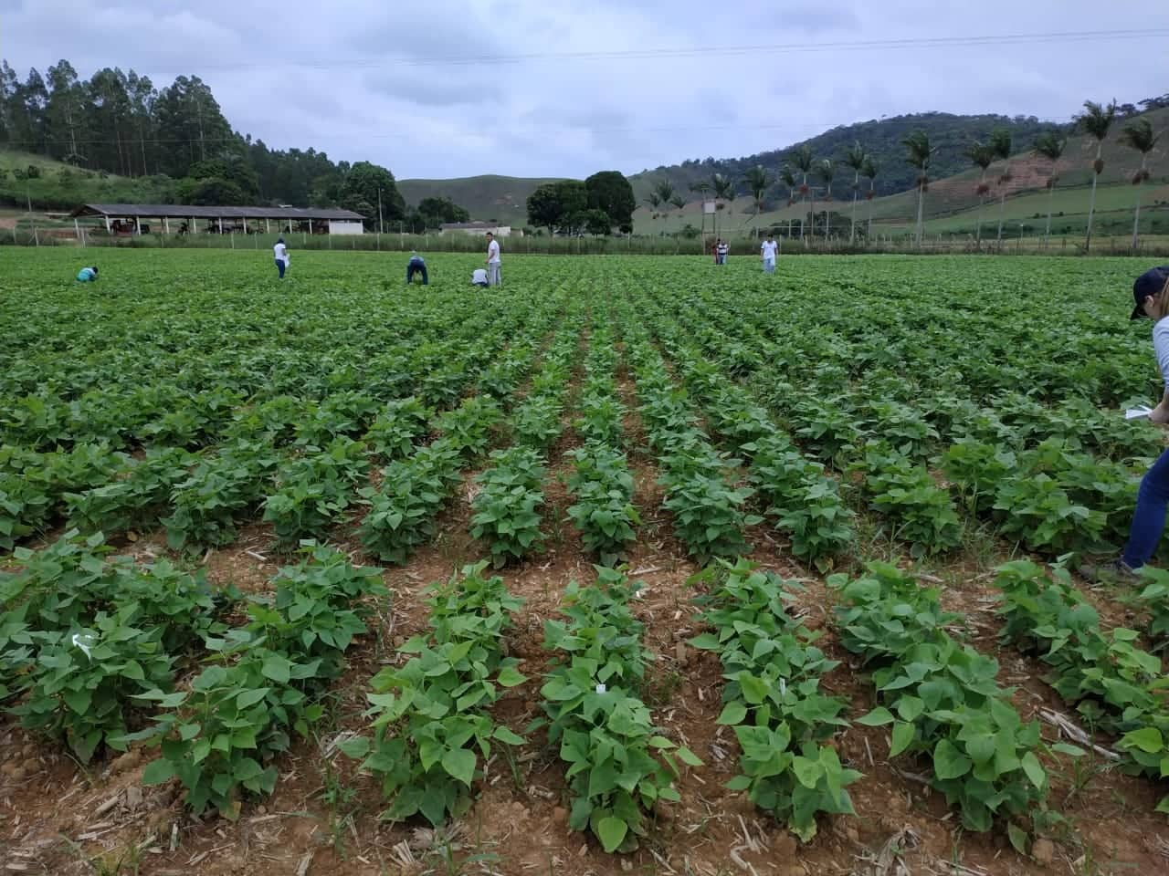
Atividades

Slide 51
1. Planejamento
Objetivo da pesquisa
Tratamentos genéticos
Número de tratamentos
Disponibilidade de material vegetativo
Delineamento experimental
Tamanho e formato das parcelas
Número de repetições
Porcentagem desejada de discriminação dos tratamentos
Disponibilidade de área experimental
Número de ambientes

Slide 52
Formas de implantação (“delineamentos”) de experimentos no melhoramento de plantas
A escolha de como implantar um experimento visa atender os princípios básicos da experimentação e os fatores práticos da implementação de um experimento.
Delineamento inteiramente casualizado – DIC
Delineamento em blocos casualizados – DBC
Delineamento de quadrado latino - DQL
Delineamento de blocos incompletos – (Látice quadrado)
Delineamento de blocos aumentados - DBA
Grupos de experimentos
Experimentos em testemunha intercalar

Slide 53
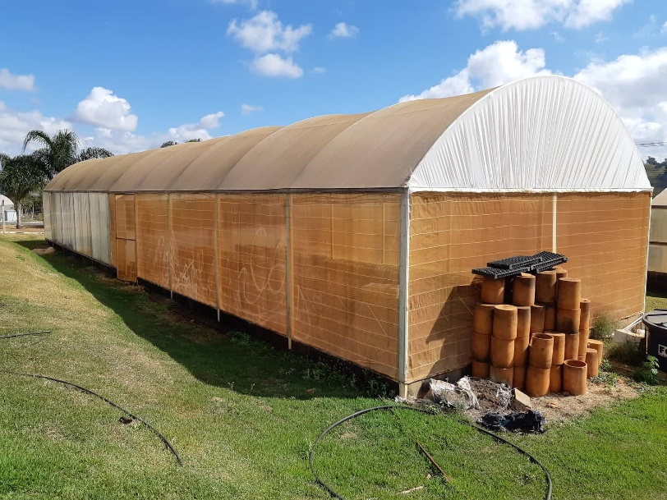
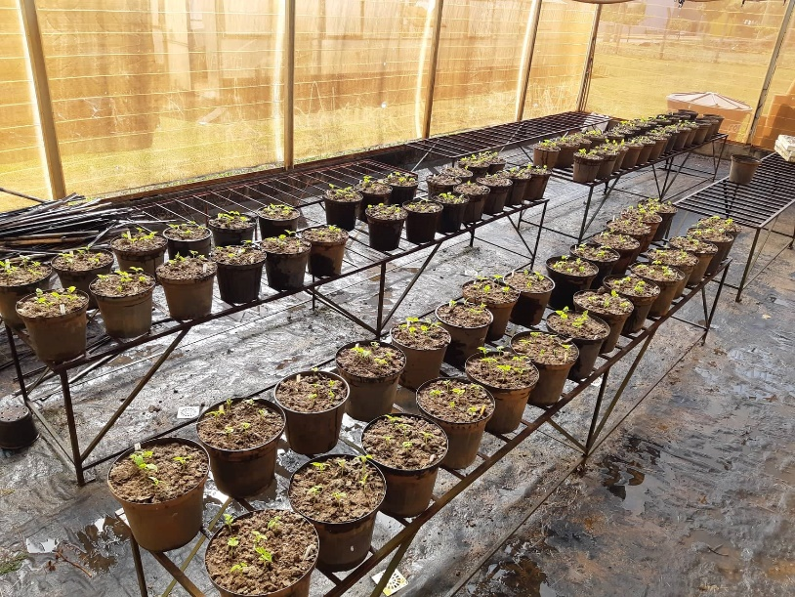
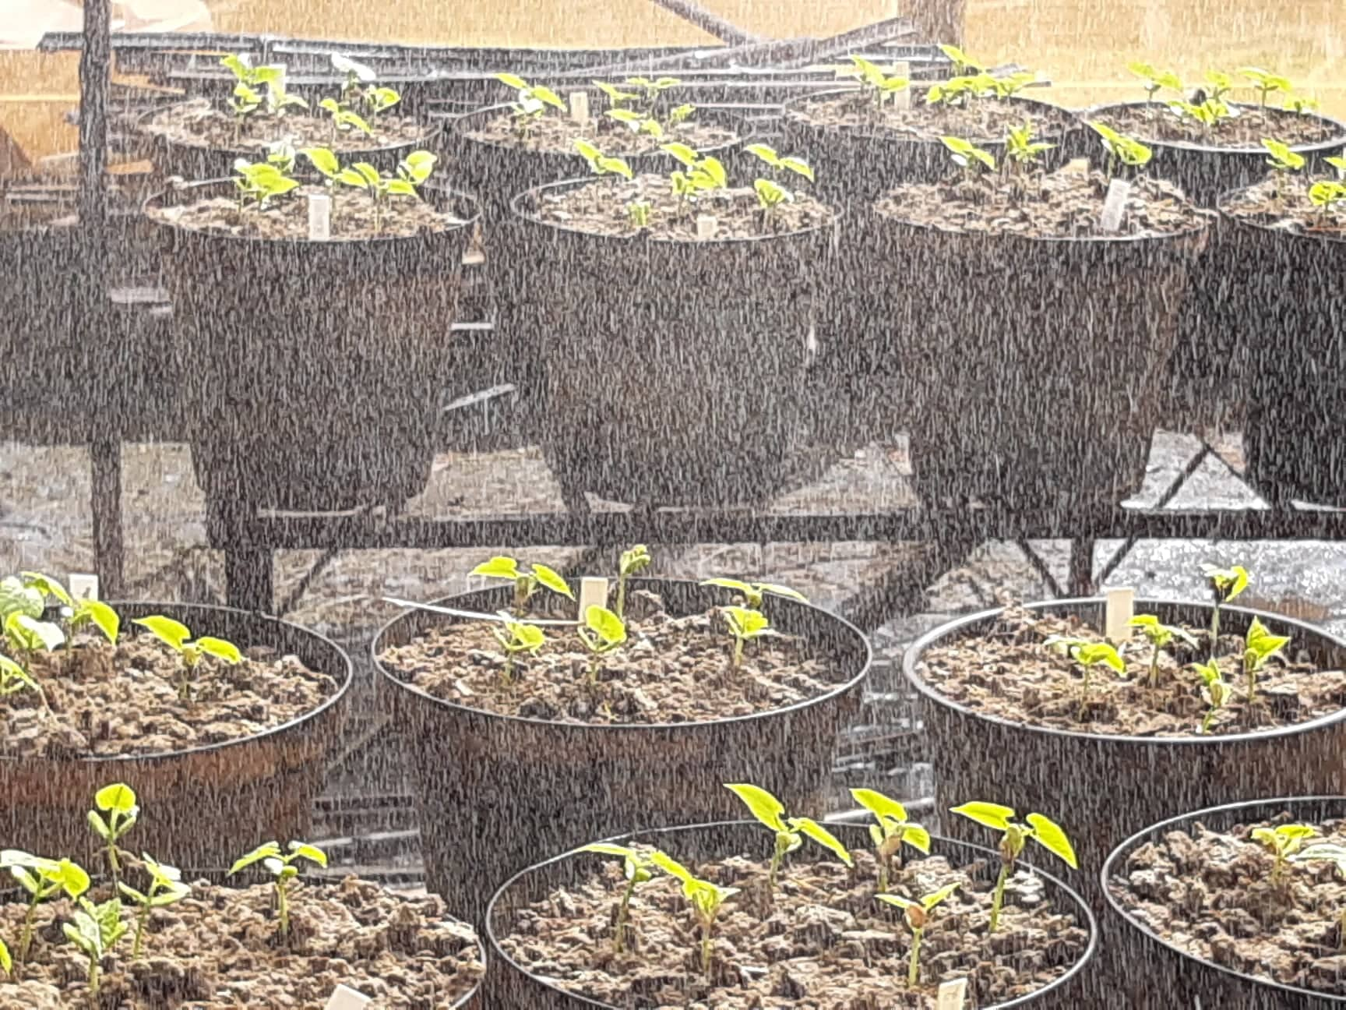
Delineamento Inteiramente casualizado - DIC
Realizados em condições controladas;
Pressupõe-se que a área é homogênea;
Os tratamentos são dispostos de forma totalmente aleatória.

Slide 54
Delineamento em Blocos Casualizados
Há restrição na casualização;
Todos os tratamentos são amostrados dentro de cada bloco;
Homogeneidade na área dentro dos blocos;
Não há homogeneidade na área total;
Utilizados em áreas que existe variação ambiental em um sentido da área.
Ideal para avaliação de poucos tratamentos, uma vez que todos os tratamentos devem estar nos blocos que a área é homogênea.

Slide 55
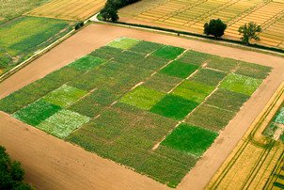
Delineamento em Quadrado Latino
 |  | COLUNAS
 |  | 1 | 2 | 3 | 4 | 5 | 6
LINHAS | 1 | A | B | F | C | E | D
 | 2 | B | C | A | D | F | E
 | 3 | C | D | B | E | A | F
 | 4 | D | E | C | F | B | A
 | 5 | E | F | D | A | C | B
 | 6 | F | A | E | B | D | C
Utilizado quando a área apresenta heterogeneidade da em duas direções;
O número de linhas é igual ao número de colunas e igual ao número de tratamentos;
Cada linha e cada coluna constituem-se num bloco completo.

Slide 56
Delineamento em Blocos Incompletos Látice Quadrado Balanceado – v = k²
Há restrição na casualização;
Látice balanceado: número de repetições = k+1
Todos os tratamentos são amostrados dentro de cada repetição mas não em cada bloco;
Homogeneidade na área dentro dos blocos;
Não há homogeneidade na área dentro da repetição.
R₁
R₂
1 2 3
1 4 7
4 5 6
2 5 8
7 8 9
3 6 9
1 5 9
1 6 8
2 6 7
2 4 9
3 4 8
3 5 7
R₃
R₄

Slide 57
Delineamento em Blocos Incompletos Látice Quadrado Desbalanceado – v = k²
Utilizados em experimentos que são avaliados grande número de tratamentos (Progênies).
Exemplo: 380 progênies + 20 testemunhas
v = 400
k = 20
400 = 20 (genótipos/bloco) x 20 (blocos)
B_{1;1}
20 Progênies
.
.
.
...R₁...
B_{20;1}
20 Progênies
B_{1;2}
20 Progênies
.
.
.
...R₂...
B_{20;2}
20 Progênies
B_{1;3}
20 Progênies
.
.
.
...R₃...
B_{20;3}
20 Progênies

Slide 58
Delineamento em Blocos Incompletos Blocos Aumentados
Exemplo: Avaliação de 105 Genótipos.
100 Regulares
5 Comuns (Testemunhas)
Possibilita a avaliação de genótipos sem a necessidade de utilizar repetições;
Utilizado quando não se tem semente suficiente dos tratamentos para fazer repetição.
Utilização de dois tipos de tratamentos:
Tratamentos comuns (Testemunhas): incluídos uma vez em cada bloco;
Tratamentos regulares: incluídos uma vez em um dos blocos.
B₁
B₂
25 (Regulares)
+
5 (Testemunhas)
25 (Regulares)
+
5 (Testemunhas)
25 (Regulares)
+
5 (Testemunhas)
25 (Regulares)
+
5 (Testemunhas)
B₃
B₄

Slide 59
Grupos de Experimentos
Exemplo: Avaliação de 400 progênies.
20 experimentos (20 progênies + 5 testemunhas)
São realizados vários experimentos distintos contendo a testemunhas comuns;
A união de todos os experimentos reúne todos os tratamentos que se tem interesse em estudar;
Cada experimento é conduzido em delineamento de blocos casualizados;
Possibilita a avaliação de genótipos com uso de repetições porém cada tratamento ocorre em um único experimento;
Utilizado quando se avalia grande número de tratamentos;
Os experimentos são conduzidos na mesma área de modo que não exista interação tratamentos X experimentos.
Exp 1 – Rep 1
20 (Progênies)
+
5 (Testemunhas)
Exp 1 – Rep 2
20 (Progênies)
+
5 (Testemunhas)
Exp 1 – Rep 3
20 (Progênies)
+
5 (Testemunhas)
Exp 2 – Rep 1
20 (Progênies)
+
5 (Testemunhas)
Exp 2 – Rep 2
20 (Progênies)
+
5 (Testemunhas)
Exp 2 – Rep 3
20 (Progênies)
+
5 (Testemunhas)
.
.
.
Exp 20 – Rep 1
20 (Progênies)
+
5 (Testemunhas)
Exp 20 – Rep 1
20 (Progênies)
+
5 (Testemunhas)
Exp 20 – Rep 1
20 (Progênies)
+
5 (Testemunhas)

Slide 60
Experimento com testemunha intercalar
São experimentos nos quais não se avalia os tratamentos com repetições de modo que se dispõe testemunhas recorrentes entre certo número de parcelas que permite ajustar as médias dos tratamentos e compara-los;
Utilizado quando se tem interesse em avaliar grande número de tratamentos, com pouca área experimental e economia de recursos;
Progênies
Progênies
Progênies
Progênies
Progênies
Progênies
Progênies
Progênies
Progênies
Progênies
Progênies
Progênies

Slide 61

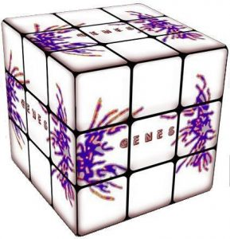
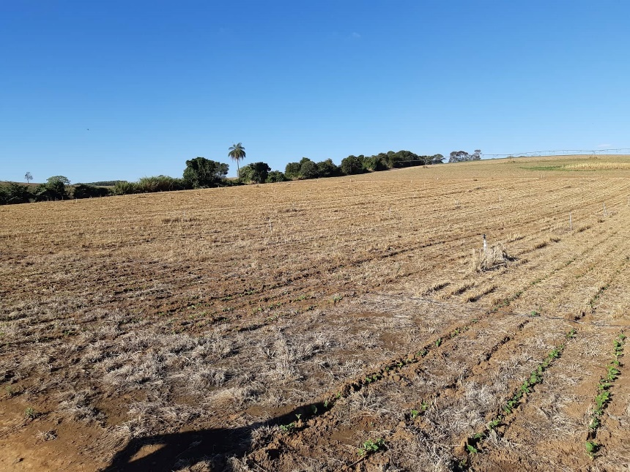
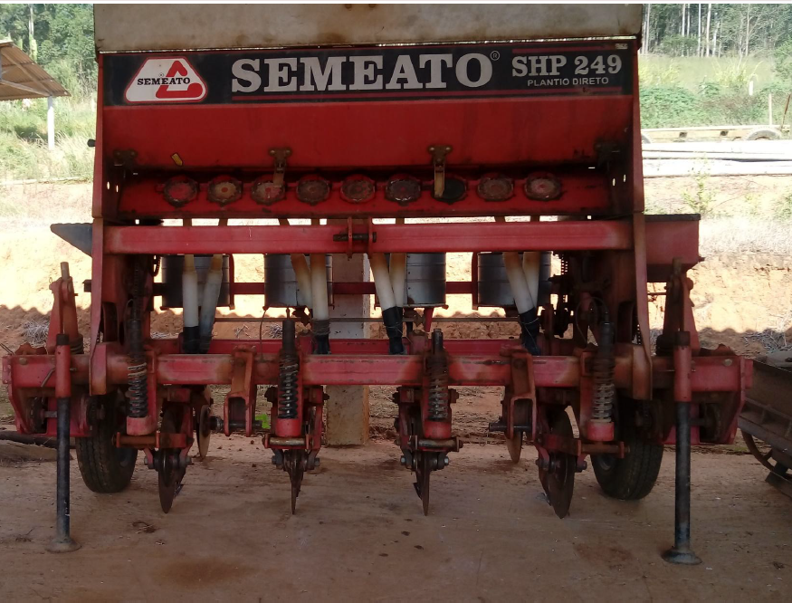
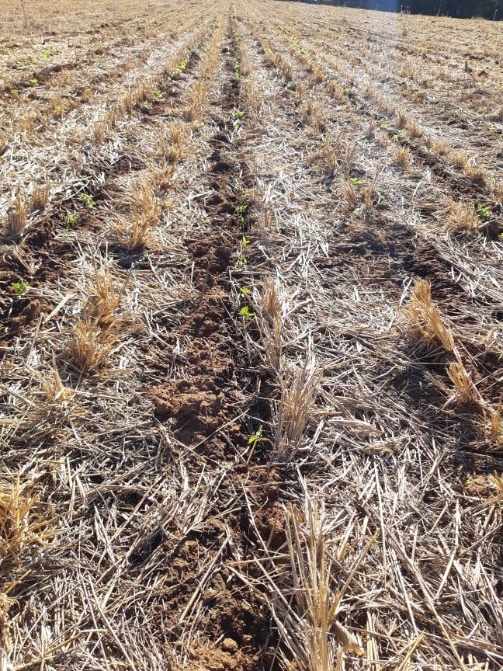
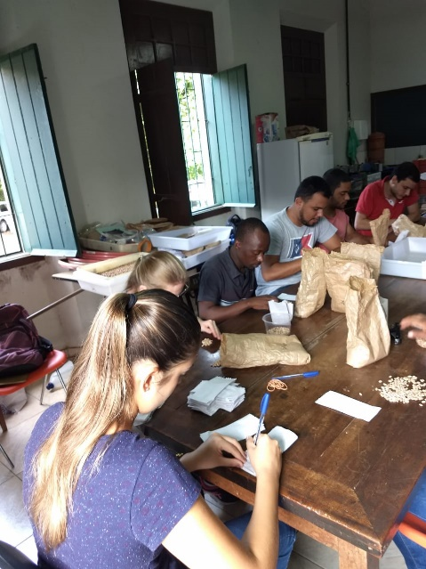
1. Planejamento

Slide 62
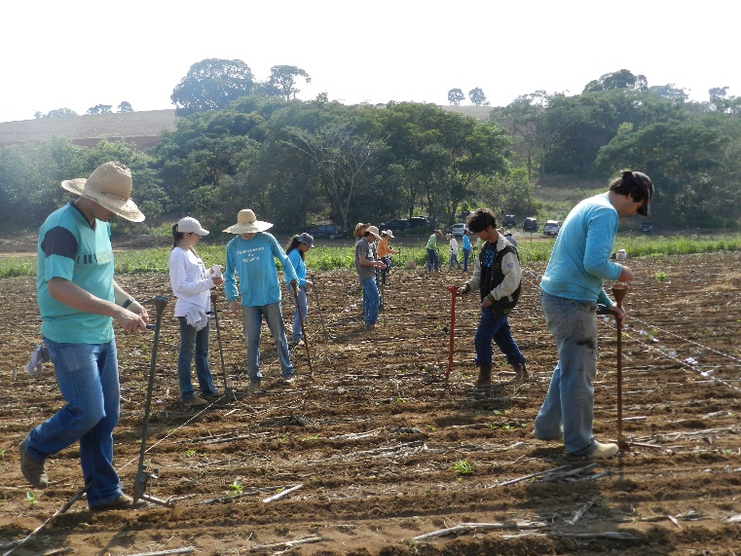

2. Instalação dos Experimentos

Slide 63



3. Condução / Avaliação dos Experimentos

Slide 64




3. Condução / Avaliação dos Experimentos

Slide 65



4. Análise dos Dados 5. Apresentação dos Resultados

Slide 66



Desafios - Experimentação

Slide 67


Desafios - Experimentação

Slide 68



Desafios - Experimentação

Slide 69



Desafios - Experimentação

Slide 70



Desafios - Experimentação

Slide 71










